Slide 1
兒童新樂園一日遊
設計者：陳妍彣

Slide 2
行程
9：00開始玩
雲霄飛車
叢林吼吼樹屋
海盜船
12：00吃午餐
摩天輪
小飛龍
碰碰車

Slide 3
收費
票種 | 門票【適用紙本五倍券及數位五倍券】 |  |  | 園區自營遊樂設施 （每項每次） | 委外小型遊樂設施 （每項每次） | 小小水樂園 (夏季開放) （每次）
 | 全票 | 優待票 (5折) | 團體票 (7折)
票價 (元，含稅) | 30 | 15 | 30人 以上 | 30 (7項) | 50-80 | 50
 |  |  |  | 20 (8項)

Slide 4

宇宙迴旋
以八大行星繞行太陽旋轉為主題的輻射飛椅，座椅以各行星彩繪為造型，旋轉時之離心力，如置身於銀河中神祕氛圍!

Slide 5
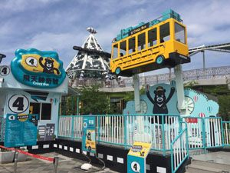
飛天神奇號
以迷彩巴士迴旋舉昇，舉昇至最高點時會出現熊讚高舉雙臂。

Slide 6
資料來源
兒童新樂園：https://www.tcap.taipei/cp.aspx?n=57F1A46B66881160

Slide 7

兒童樂園微電影

